Slide 1
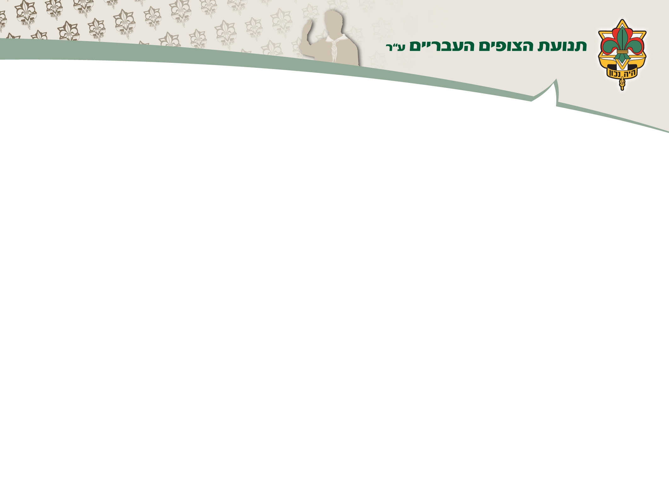
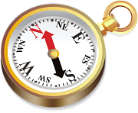
קריאת מפה והכשרת ניווט

Slide 2
טופוגרפיה
הבעיה - העברת השטח, תלת מימדי, לדף, דו מימדי.
הפתרון- מפה טופוגרפית
"טופוגרפיה הוא תחום בגיאוגרפיה העוסק בחקר תצורות פני השטח של כדור הארץ, תיאורן ומיפויים."

Slide 3
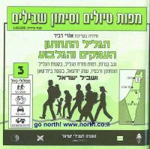
מה במפה?
1. מהי מפה טופוגרפית בכלל?
2. תבליט- מבנה הקרקע- קווי גובה ונחלים
3. תכסית- כל מה שאיננו מבנה הקרקע- מטעים,
כבישים, יערות, ישובים וכו'.
4. רשת קואורדינטות- שיטה לציון מיקום ע"ג המפה
5. סימנים מוסכמים- נקודות גובה, שבילים וכו'
6. אגנים

Slide 4
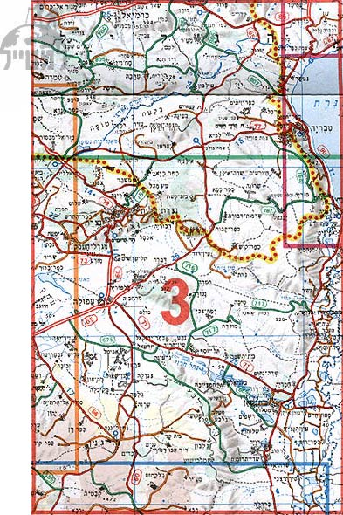
1. מהי מפה טופוגרפית
"מפה טופוגרפית היא מפה אשר מנסה לתת מידע ויזואלי לגבי צורתו החיצונית של השטח, באופן הקרוב ביותר למציאות"
תבליט ותכסית :
בכל מפה טופוגרפית מפורטים התבליט והתכסית.
קנה מידה:
כל מפה טופוגרפית תשורטט ע"פ קנה מידה קבוע.
כיוונים:
בכל מפה טופוגרפית יוגדרו הכיוונים ע"פ רוחות השמיים- צפון, דרום, מזרח ומערב.
בכל עבודה עם מפה נוודא כי היא "מוצפנת"- פונה לכיוון צפון. (ברוב המפות הצפון מצביע למעלה)

Slide 5
2. תבליט
קו גובה- קו דימיוני, אופקי, המחבר את כל הנק’ הנימצאות באותו גובה מעל פני הים. הפרש הגבהים בין כל שני קוי גובה 10 מ’
10מ'
10מ'
10מ'
10מ'
10מ'
10מ'
10מ'

Slide 6
כיפה- (לאו דווקא עגולה), יורדים בכל כיוון.
מדרון תלול קוים צפופים מדרון מתון מרווח בין קוים
אוכף-יורדים בשני כיוונים ועולים בשני כיוונים, מקום נמוך בין שתי כיפות.
קו רכס - קו המחבר כיפות, אוכפים ושלוחות (לעולם לא יחצה נחל/ואדי) ממנו אפשר תמיד לרדת בשני כיוונים נגדיים.

Slide 7
שלוחה- בכיוון אחד עולים ובשלושה יורדים.
גיא/ואדי- בכיוו אחד יורדים ובשלושה עולים.
יסומן לרוב ע”י נחל
כיפה סמויה
כתף
כיפה או מכתש ?
137
130
120
110
100

Slide 8



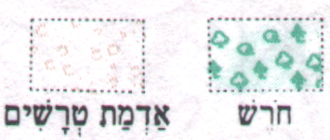
3. תכסית
תכסית- כל שאר הסימנים על המפה אשר מכסים את התבליט כגון: ישובים, צמחיה, כבישים, בארות, קוי חשמל וכו’
מפל
מערת קמוץ
עין קמוץ
ח’עין קמוץ
514
נחל חורשית

Slide 9
N
4. קואורדינטות
W
E
קואורדינטות:
שפה משותפת, משמשות להגדרת מיקום נקודות ופרטים במפה.
ציר X ו- Y (צפון- דרום ומזרח- מערב) המורכב ממספרים מוסכמים. קיים מרחק קבוע בין המספרים על הרשת, ע"פ קנה המידה של המפה.
S
רשת הקואורדינטות:
שיטה קבועה להתאמת המרחק בשטח לזה על המפה. אנו עובדים עם מפות 1:50,000. כלומר, כל ס"מ על המפה= 50,000 ס"מ בשטח.
במילים פשוטות, כל משבצת במפה (אשר שווה 2 ס"מ) שווה 1 ק"מ בשטח.
Y
קנה מידה:
X
כל סימון ע"ג המפה אותו נרצה למצוא יקרא נקודת ציון. נ.צ. יכול להיות פיצול כבישים, מעיין, עץ, פסגה, מרכז ואדי וכו'. לכל נקודה ע"ג המפה יש מספור מדויק ברשת הקואורדינטות.
נקודת ציון (נ.צ.):

Slide 10
169
170
171
172
173
051
לדוגמא: ידוע לנו כי בנ.צ. 170/050 קיים מעין. היכן הוא על רשת הקואורדינטות?
050
049
חשוב: צירוף קואורדינטות נכתוב תמיד כאשר ציר צפון- דרום ראשון, וציר מזרח- מערב שני.
048
047
169
170
171
172
173
051
מה נעשה כשנרצה להגדיר נק’ שלא נמצאת על הצטלבות של קוי רשת ?
050
049
048
047
170
171
051
חלוקת הריבוע ליחידות קטנות יותר והוצאת הנ.צ.
17030/05040
050
כל נ.צ. יורכב מ 10 ספרות- 5 בכיוון צפון- דרום, ו 5 בכיוון מזרח- מערב.

Slide 11
כותרת פונט גן
בלה בלה
בלה בלה בלה

Slide 12
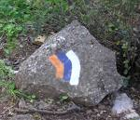
5. סימנים מוסכמים
משמש להוראת הדרך. מסומן בשטח ע"ג עצים, סלעים וכו', מסומן במפה בעזרת צבע מסויים- שחור ירוק, שביל ישראל וכו'.
סימון שבילים:
קו גובה: מסומן לאורך קווי רכס. כל קו במפה מסמל עלייה/ ירידה של 10 מ' בשטח.
נ.ג.- נקודת גובה סביבתית.
נ.ט.- נקודה טריגונומטרית. מלשון משולש, כל נקודה כזו משלימה משולש עם 2 נקודות בסביבה . בדר"כ פסגה גבוהה.
נ.ג.
נקודות גובה:
137
573
נ.טריג
קו גובה 110
כבישים, שבילים, מקומות ישוב, מאגרי מים, קווי חשמל, יערות, מטעים, שטחי אש, שמורות טבע וכו'.
הסימונים המוסכמים מפורטים בדר"כ בגב המפה.
סימונים נוספים:

Slide 13
6. אגנים
עד עכשיו זיהינו את צורות השטח היסודיות בעזרת קוי גובה. במפה נראה כי ברוב המקרים צורות השטח מחוברות ברצף זו לזו, וכמעט לא יקרה מצב בו הן מופיעות באופן מבודד זו מזו.
את צורות התבליט אנו מחברים בעזרת קו הרכס והוא כמו שהזכרנו:
קו רכס - קו המחבר כיפות, אוכפים ושלוחות (לעולם לא יחצה נחל/ודיא) וממנו אפשר תמיד לרדת בשני כיוונים נגדיים.
כיפה
כיפה
שלוחה
אוכף
שלוחה
כיפה
אוכף
שלוחה
קו הרכס הוא גם קו פרשת המים, כאשר יורד גשם הזרימה של המים נעשית אל הגאיות הנמצאים בשני צידי קו הרכס.
קו פרשת המים
זרימת המים
זרימת המים
קו פרשת המים

Slide 14
שגיאות נפוצות ברישום קוי רכס:
יש להקפיד כי קו הרכס יחצה תמיד במרכז את נק’ הכיפוף של קוי הגובה של השלוחות.
יש להקפיד כי קו הרכס יעבור דרך הכיפה

Slide 15
לפנינו מפה של מדבר יהודה, נסמן בה את קו הרכס המקיף את נחל משמר החל מהנק’ האדומה…
קו רכס זה נקרא קו אגן, והוא תוחם את אגן הניקוז של נחל משמר על כל יובליו.
חלוקת השטח לאגנים מקלה על ניתוח השטח וקריאת המפה, היא נותנת לנו את האפשרות לקרוא, להבין וללמוד שטח גדול יותר.
נק’ המפגש של כל שלושה אגנים נקראת קודקוד אגנים, זוהי נק’ חשובה בניתוח השטח, בדר”כ תהיה בנ.טריג או נ.ג.

Slide 16
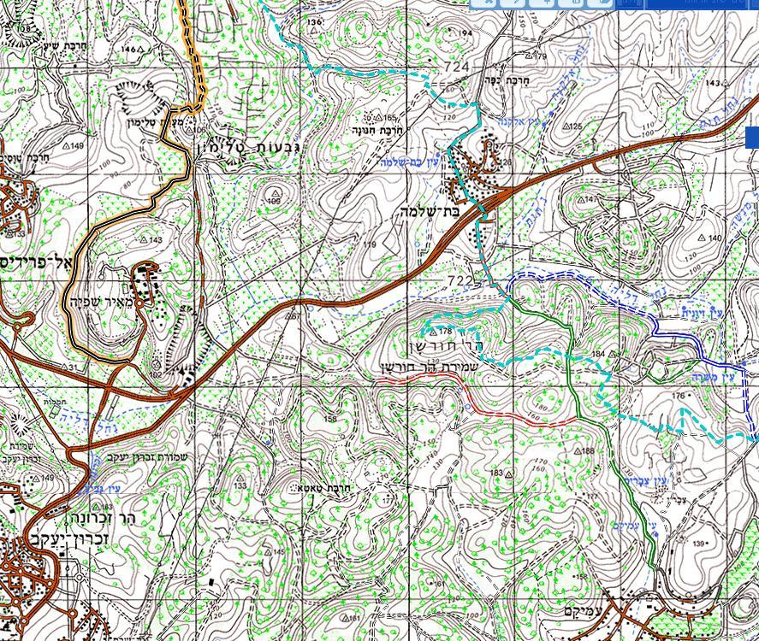
מפה

Slide 17
ניווט
הבעיה – הגעה מנקודה אחת לנקודה שנייה (ללא הכרות מוקדמת עם הדרך).
הפתרון- ניווט באמצעות מפה.
"ניווט הוא הפעילות של מציאת הדרך, כך שיתאפשר מסע מנקודת המוצא לנקודת היעד, תוך שימוש בעזרים המשמשים לכך."

Slide 18
מה בניווט?
1. איך מנווטים? או- אזימוט טווח.
2. מד קואורדינטות
3. מצפן
4. צעדים כפולים
5. בניית ציר ניווט

Slide 19
1. איך מנווטים, או- אזימוט טווח
הניווט כולו מתבסס על הליכה מנקודה אחת לנקודה שנייה, וכן הלאה.
הניווט יתחיל מנ.ה. (נקודת התחלה) עד לנ.צ., והלאה לשאר הנ.צ. ע"פ סדר קבוע מראש. לפני תחילת הניווט נסמן את כל הנ.צ. ע"ג המפה.
ניווט מנ.ה. לנ.צ.:
אזימוט- הזווית הנוצרת בין נקודת המוצא לנקודת היעד. במילים אחרות- אזימוט הוא הכיוון (זווית) אליו יש ללכת. את הזווית נמצא בעזרת מד קואורדינטות.
קביעת אזימוט:
קביעת הטווח משמעה מס' הקילומטרים אותם יש ללכת מנקודת המוצא לנקודת היעד. המרחק נמדד באמצעות מד הקואורדינטות. (כזכור, במפות 1:50,000 כל משבצת במפה שווה 1 ק"מ בשטח)
קביעת טווח:
לאחר מציאת האזימוט והטווח, יש ללכת לכיוון הנ.צ. בזווית ובמרחק שנמצאו.
הליכה זאת נעשית תוך שימוש במצפן (המורה על האזימוט) וצעדים כפולים
(המורים את המרחק)
הליכה על ציר הניווט:

Slide 20
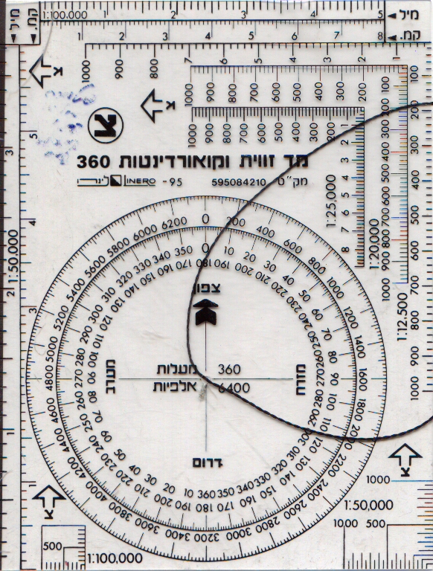
2. מד קואורדינטות
משמש למדידת מרחקים, למציאת נ.צ. ולקביעת אזימוט ע"ג המפה.
מדידת מרחקים:
בחלקו השמאלי של מד הקואורדינטות נמצא סרגל קילומטרים ומיילים ע"פ מפתח של 1:50,000. נשתמש בסרגל זה ע"מ לחשב מרחקי הליכה במפה. (טווח)
קבעית אזימוט:
במרכז המד נמצא עיגול המפרט 360 מעלות. כאשר נרצה להגיע מנק' א' לנק' ב', נניח את מרכז העיגול על נק' א' ונמתח את החוט לנק' ב'. המספר (הזווית) שעליו יונח החוט ייתן לנו את האזימוט. (כמובן לאחר שהצפנו את המפה
ואת מד הקואורדינטות)
מציאת נ.צ.:
בחלקו הימני- תחתון של מד הקואורדינטות נמצאת משבצת בקנה מידה של 1:50,000 אשר משמת למציאת נ.צ. מדויק ע"ג מפה. (שנתות רשת הקואורדינטות)
הנהגת דן טיול אתגר 2020

Slide 21
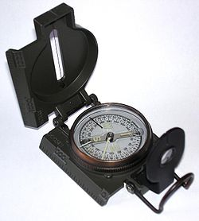
3. המצפן
משמש למציאת הצפון ולמדידת זוויות.
מורכב ממחט, עינית ומעגל שנתות.
מחט:
מחט המחוברת לציר הנע בחופשיות ע"ג מגנט. עקב התנגדות המגנט במצפן לשדה האלקטרומגנטי של כדור הארץ המחט שואפת תמיד להצביע צפונה.
מעגל שנתות:
מעגל המורכב מ 360 מעלות בהיקף המצפן (מחובר למחט ונע בחופשיות). על המעגל מצוינות רוחות השמיים ע"פ זוויות: (אזימוט)
צפון- 0 מעלות
מזרח- 90 מעלות
דרום- 180 מעלות
מערב- 270 מעלות
עינית:
עינית+ מכסה . משמשת להשקפה לעבר הנקודה הרצויה ומציאת הזווית (אזימוט) לעברה.
הנהגת דן טיול אתגר 2020

Slide 22
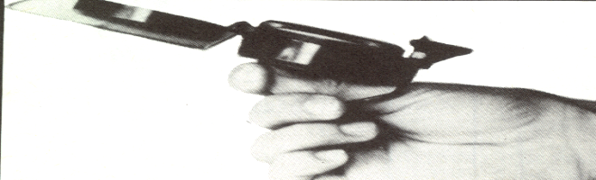
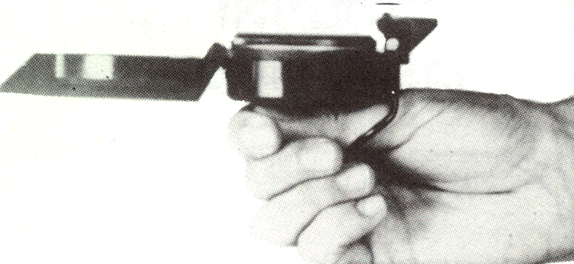
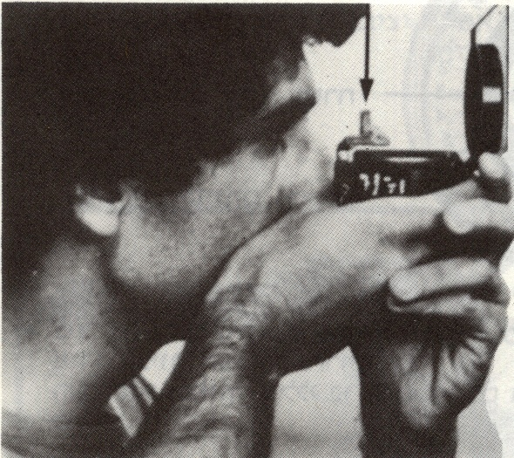
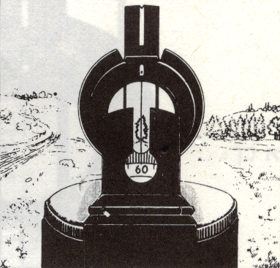
על מנת למצוא את הכיוון בצורה מדויקת יש להקפיד על מספר כללים בשימוש במצפן:
1. יש לפתוח את המכסה (במצפנים בעלי מכסה) ולאחוז את המצפן בצורה יציבה על ידי הידוק הטבעת לבוהן ולהקפיד שהמצפן יהיה מאוזן.
2. בשביל למדוד את האזימוט לעצם מסוים הרם את המכסה והעינית כך ששניהם יהיו מאונכים ללוח המצפן, התבונן על העצם דרך הסדק בעינית כך שהפס במרכז המכסה יעבור במרכז העצם, וקרא את האזימוט שמתחת לפס שבמכסה. יש להקפיד שהמצפן יישאר מאוזן.
עינית
מכסה
**חשוב לזכור** - בזמן מדידת אזימוט במצפן יש להתרחק מעצמים מתכתיים כגון, מכוניות, קווי חשמל וכו’ עצמים אלו מסיתים את מחט המצפן!!!

Slide 23
4. מדידת מרחקים בשטח - צעדים כפולים
מדידת מרחקים:
על מנת לוודא כי אנו הולכים את המרחק הרצוי מנ.צ. אחד לרעהו, יש למדוד את המרחק בשטח ע"י צעדים כפולים.
צעדים כפולים:
לכל אדם מרחק צעדים כפולים שונה, על כן, כל מנווט חייב
ללמוד את הצעדים הכפולים שלו.
יש לבדוק כמה צעדים כפולים הולך המנווט לטווח של 100 מ' (מדוד) בקצב רגיל. הכפלת המספר ב 10 תיתן את מספר הצעדים אותם יש ללכת עבור כל ק"מ ניווט.
חשוב:
הליכה על פי צעדים כפולים עלולה לבלבל- על כן יש להרים אבן אחרי כל 100 מ' של הליכה (וכך לא נתבלבל בספירה).
מעבר לכך, רצוי להשתמש בשיטות נוספות לאומדן הטווח, כאשר העיקרית היא שימוש במאפייני השטח- ספירת ואדיות, כיפות וכו'.
הנהגת דן טיול אתגר 2020

Slide 24
5. בניית ציר ניווט
1. תיחום גבולות גזרה
2. ניתוח שטח הניווט
3. סימון נ.צ.
4. בניית ציר הניווט
5. נקודות אימות
6. בניית סיפור דרך
הנהגת דן טיול אתגר 2020

Slide 25
1. תיחום גבולות גזרה על המפה
השלב הראשון בבניית ציר הניווט. מה השטח ממנו אסור לי לחרוג? כיצד הוא מאופיין? האם מדובר בנוף שונה/ כביש, נחל...
2. ניתוח שטח אזור ניווט
הררי, גבעי, תלול, מתון, מיצוקי, כיוון שלוחות, נחל מרכזי, אגנים וקודקודי אגנים, דברים ייחודיים.
בנוסף, יש לבצע ניתוח מקיף לנקודות תורפה בטיחותיות בתחום הניווט!
3. סימון נ.צ.
סימון כל הנ.צ (כולל הנ.ה. והנ. סוף) ע"ג המפה/ שקף.
הנהגת דן טיול אתגר 2020

Slide 26
4. בניית ציר ניווט
ע"פ תבליט בלבד. אין להסתמך על תכסית בבניית הציר. נקודות להתייחסות:
א. הליכה נכונה: אין חובה לנווט בצורה ישירה מנ.צ. אחד לשני. יש לבחור את הדרך הנוחה ביותר לניווט, לאו דווקא הישירה ביותר:
A
ציר החוצה תוואי שטח כמו הציר מ C ל A גורם למנווט לחצות מדרונות שלא מאפשרים הזדהות בשטח. לעומת זאת, ציר A-B-C יהיה קל יותר להליכה ויאפשר יותר נקודות הזדהות.
B
C
ב. תכנון קיטועים: אין חובה לנווט בצורה ישירה
מנ.צ. אחד לשני. יש לבחור את הדרך הנוחה ביותר
לניווט, לאו דווקא הישירה ביותר. קיטועים מהווים
נ.צ. לכל דבר ועניין- יש לתכנן אותם מראש ולבנות
את אזימוט הטווח שלהם.
A
קיטוע 1
קיטוע 2
B
קיטוע 3
קיטוע 4
הנהגת דן טיול אתגר 2020

Slide 27
ג. עלייה בשלוחות+ ירידה בוואדיות:
נשאף תמיד לעלות בשלוחה (עלייה בכיוון אחד וירידה בשלושת הנותרים)
נשאף תמיד לרדת בואדיות (ירידה בכיוון אחד ועלייה בשלושת הנותרים)
ד. הזדהות בשטח: הדרך הנוחה היא זו אשר תעניק לנו כמה שיותר נקודות הזדהות- נקודות בהן ברור לנו היכן אנו נמצאים:
ספירת כיפות
ספירת ואדיות
תכסית: כבישים, קווי מתח גבוהה, ישובים....
נק’ היזדהות טובה חייבת להיות שונה וייחודית מסביבתה. דוגמא: פיצול נחלים אשר שאר הפיצולים בקרבתו מתנקזים בכיוון דומה והוא בכיוון שונה.
נחל
נק’ אימות טובה
זהירות- אמנם הנחל זורם בכיוון כללי לצפ’ מע’ אך בפיצול הוא פונה לכיוון ההפוך צפ’ מז’ וזה מה שניראה כשנעמוד בפיצול ונרים מצפן.

Slide 28
ה. סטייה מכוונת
היא טכניקה שמומלץ להשתמש בה על מנת לחסוך זמן וברבור. בסטייה מכוונת נשתמש כאשר אנו רוצים להגיע לנקודה על תוואי שטח קוי- נבחר לסטות בכיוון מסויים בכוונה תחילה וכך כאשר נגיע אל התוואי הקווי, נדע לאיזה כיוון לנוע כדי למצוא את הנק’.
לדוגמא: אנו עומדים על כיפה ברכס וצריכים להגיע אל סכר בנחל, נתקדם בסטייה ימינה (מA לC) וכשנגיע לנחל נצטרך לנוע שמאלה (מC לB) בכל מיקרה כדי למצוא את הסכר.
B
נחל
סכר
C
A
הנהגת דן טיול אתגר 2020

Slide 29
ו. גבול ברבור
נועד לעזור לנו לעלות על טעות בניווט לאחר שקרתה, נשתמש בה בעיקר במקומות בהם יש סכנת ברבור. גבול הברבור הינו נק’ הזדהות שמיקומה בהמשך לתוואי השטח או בציר ההליכה בו אנו נעים. לנק’ זו נוכל לשער מראש שנגיע במקרה של טעות ושנוכל לזהות אותה בשטח ולהבין שטעינו.
דוגמא: הליכה בנחל כאשר הכוונה לעלות באחת השלוחות שעולות צפונה, מכל סיבה שהיא טעינו והמשכנו ללכת בנחל ברגע שנגיע אל פיצול הנחלים שהוא גבול הברבור, נדע כי טעינו ונדע את מיקומינו.
A-נק’ התחלה ; B- נק’ הברבור ; C- יעד (נ.צ.) הכיפה ; D- גבול בירבור
*יש ללמוד את הדרך חזרה למסלול או איך להמשיך מכאן.
C
D
B
A
הנהגת דן טיול אתגר 2020

Slide 30
ז. דקירת נ.צ.-
דקירת נ.צ. תסייע לנו להגיע לנקודה עצמה ולא רק לאזור.
תקיפת נקודה מתחילה מכיוון ההגעה לנק’, יש לבחור את הכיוון מימנו יהיה לנו הכי קל לאתר את הנק’, לדוגמא: אם אנחנו מחפשים פיצול ערוצים שמדרום לו יש עוד שלושה פיצולים דומים נעדיף להגיע מצפון.
השלב הבא הוא ללמוד כמה שיותר פרטים על הנק’ מהמפה, תנאי השטח פיצול רחב/צר אזימוטים/כיוונים של נחלים ומקסימום נק’ אימות כולל אזימוטים לנק’ אימות מרוחקות אם אפשר.
יש לזכור שה נ.צ. הוא היעד ויש להשקיע אחוזים נכבדים מזמן לימוד הציר ללימודו!
דוגמא לדקירת נ.צ.- ה נ.צ. הוא עץ הנמצא 40 מ’ מפיצול ערוצים. נגיע לפיצול ומשם באזימוט טווח אל העץ. כדי להיות בטוחים ניקח אזימוט טווח גם מעיקול הנחל . בנוסף ניקח אזימוטים לנק’ בולטות רחוקות ותאור של העץ.
- עץ, היעד/הנ.צ.
A
- פיצול ערוצים
B
- עיקול בנחל
C
A
C
B
הנהגת דן טיול אתגר 2020

Slide 31
5. נקודות אימות:
נבצע אימות מיקום בכל נ.צ., בסוף קיטוע ובכל נקודה שעלולה להוות נק' ברבור.
מטרת נקודת האימות היא לוודא כי אנו נמצאים במקום בו אנו אמורים להיות- זאת ע"י שימוש באזימוט חוזר.
אזימוט חוזר: בדומה לאזימוט רגיל, אזימוט חוזר משמעותו הזווית בה נמצאת נקודה מסוימת ביחס לנקודה בה אנו עומדים. כל נקודת אימות תורכב מלפחות 3 "חיתוכים" לעצמים בולטים בשטח- עמודי מתח גבוהה, צמתים, כיפות וכו'. במידה והאזימוט המתקבל ביחס לכל אחת מהנקודות בשטח זהה לתכנון- אנחנו במקום הנכון.
במידה ואחד מהאזימוטים החוזרים איננו נכון (כפי שתכננו מראש) אנו לא נמצאים בנקודה.
נ.צ.
הנהגת דן טיול אתגר 2020

Slide 32
6. בניית סיפור דרך
השלב האחרון בתכנון הניווט הוא בניית סיפור הדרך.
על סיפור הדרך לכלול את כל מרכיבי תכנון הניווט:
תיחום גבולות גזרה
ניתוח שטח הניווט
סימון הנ.צ.
שרטוט ציר הניווט המתוכנן (ע"ג שקף) כולל נת"בים
אזימוט טווח לכל קיטוע
נקודות אימות+ אזימוטים
הנהגת דן טיול אתגר 2020

Slide 33
יש הבנה?
הנהגת דן טיול אתגר 2020

Slide 34
ניווט בטוח ומוצלח לכולנו!
הנהגת דן טיול אתגר 2020

